Slide 1
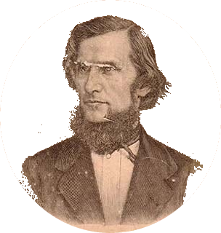
Константин Дмитриевич Ушинский Идеи К. Д. Ушинского в современном дошкольном образовании Подготовила: воспитатель Глызина Светлана Николаевна МКДОУ детский сад «Родничок г. Слободской

Slide 2
К. Д. Ушинского по праву можно считать основоположником русской дошкольной педагогики. Его мысль о народности воспитания является главнейшей в педагогической теории. Его учения оказали огромное влияние на деятельность последующих поколений педагогов.

Slide 3
Идеи К. Д. Ушинского в настоящее время нашли отражение в контексте федерального государственного образовательного стандарта дошкольного образования.

Slide 4
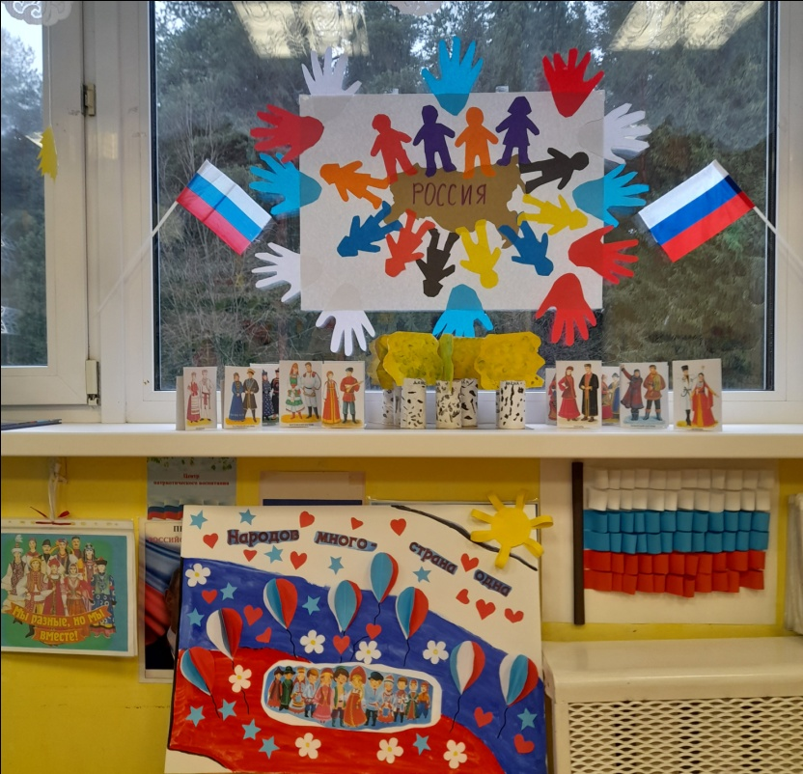
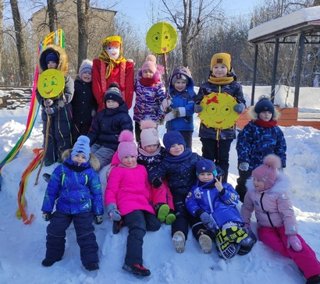
Идеи Ушинского
- принцип- народность образования.
Принцип ФГОС ДО приобщение детей к социокультурным нормам, традициям семьи, общества, государства.

Slide 5
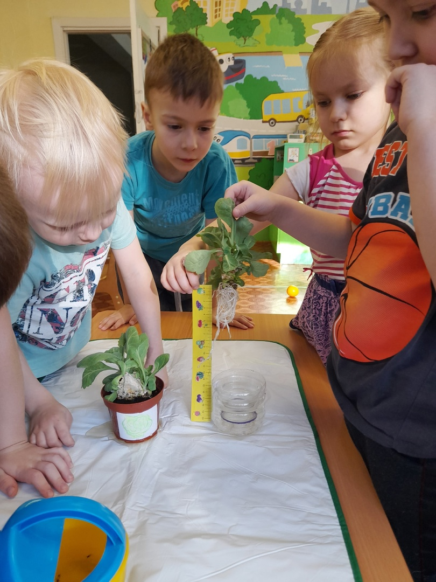
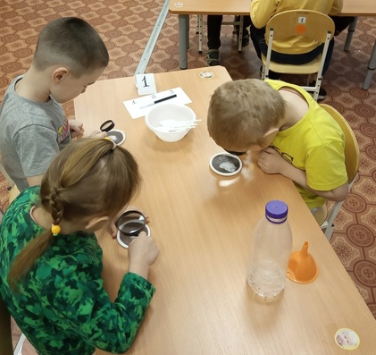
Идеи Ушинского
- самостоятельные мысли вытекают только из самостоятельно приобретенных знаний о тех предметах и явлениях, которые окружают ребенка.
Принцип ФГОС ДО Формирование познавательных интересов и познавательных действий ребенка в различных видах деятельности

Slide 6
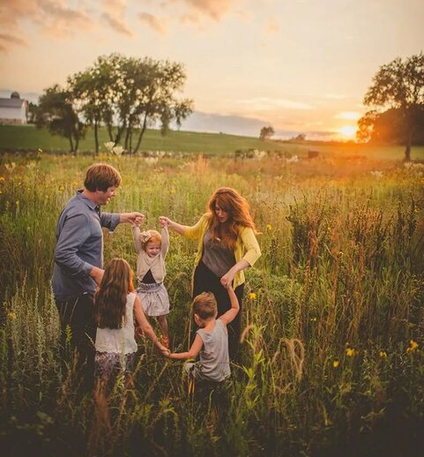
Идеи Ушинского
Самые лучшие дети бывают у тех родителей, которые живут интересами своих детей, которые знают обо всех их достижениях и неудачах.
Принцип ФГОС ДО Сотрудничество с семьей. Обеспечение психолого-педагогической поддержки семей.

Slide 7
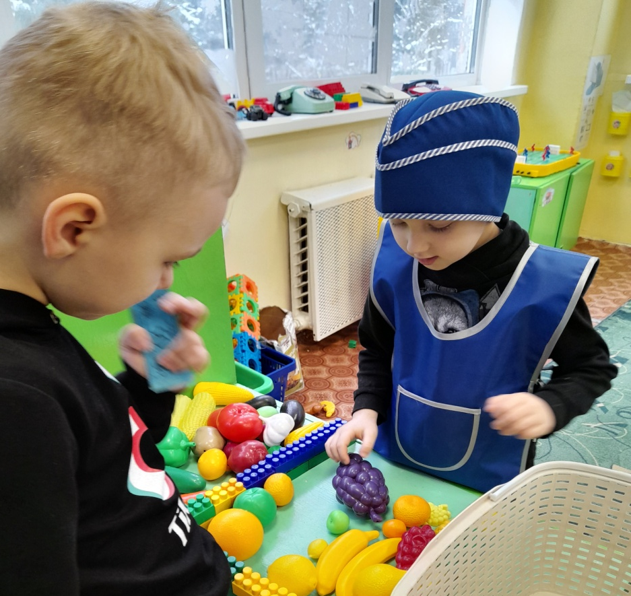
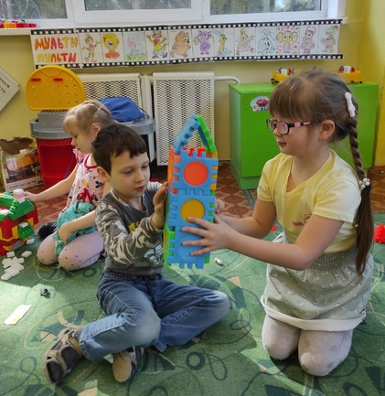
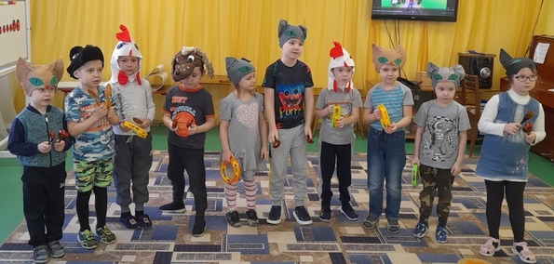
Идеи Ушинского
« Каков ребенок в игре, таким во многом он будет в работе, когда вырастет.
«Игра есть свободная деятельность дитяти... В ней формируются все стороны души человеческой, его ум, его сердце, его воля»
Образовательные области ФГОС ДО Социально коммуникативная

Slide 8
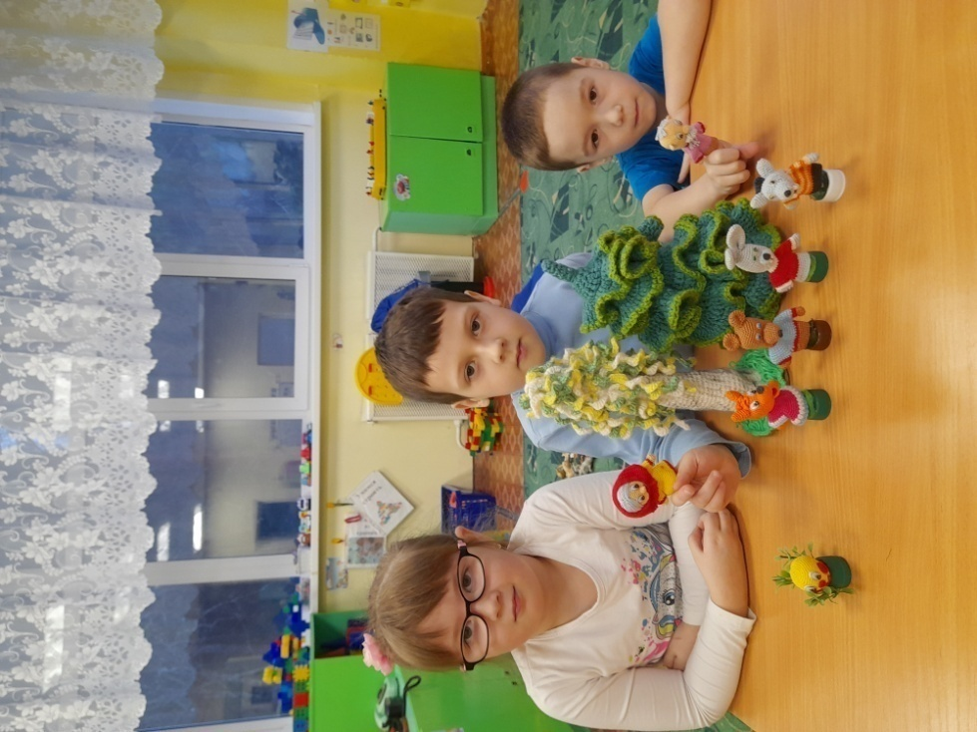
Идеи Ушинского
К.Д.Ушинский придавал большое значение рассказыванию по картинкам, произведениям народного творчества:
пословицам, прибауткам и загадкам.
Образовательные области ФГОС ДО
Речевое развитие

Slide 9
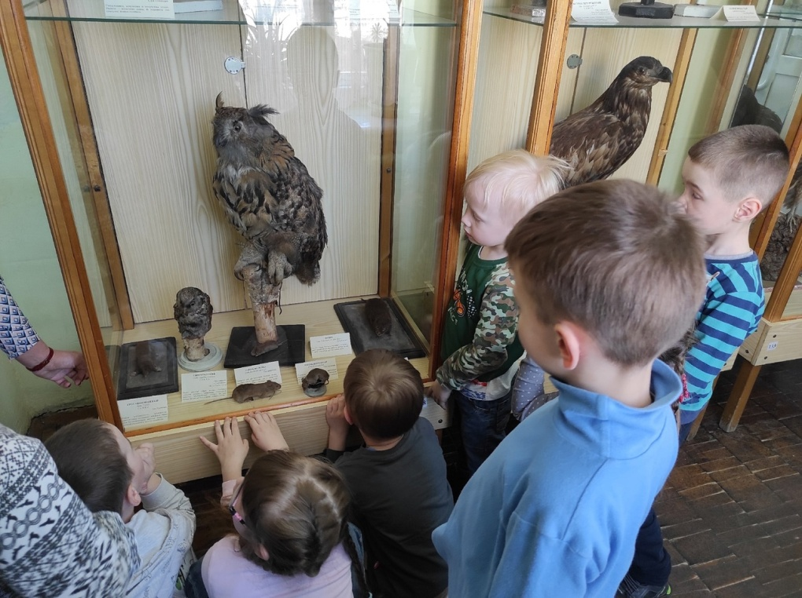
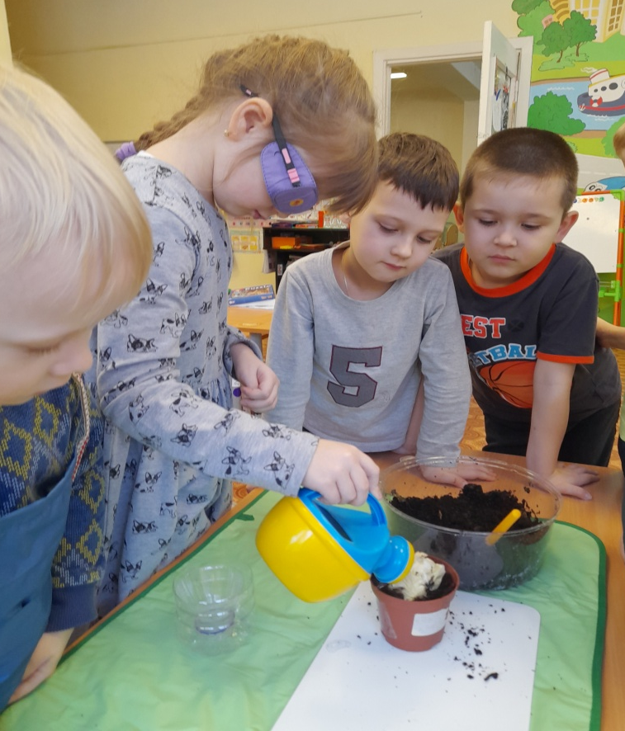
Идеи Ушинского
сократический метод
«Сократ не навязывал своих мыслей слушателям, а обращал вопросами внимание ребенка на сходство или различие тех представлений, которые уже были в его голове, но никогда не сходились вместе.
Образовательные области ФГОС ДО Познавательное развитие

Slide 10
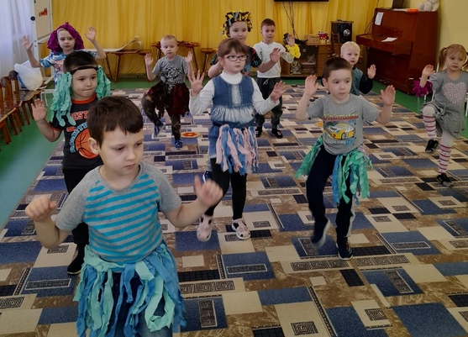
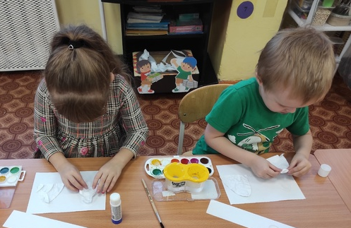
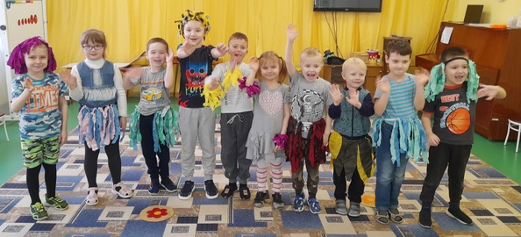
Образовательные области ФГОС ДО
Художественно-эстетическое развитие
Идеи Ушинского
И К.Д.Ушинский высоко оценивал значение хорошего пения как одного из средств эстетического воспитания детей, в то же время освежающего их жизнь, помогающего объединить их в дружный коллектив.

Slide 11
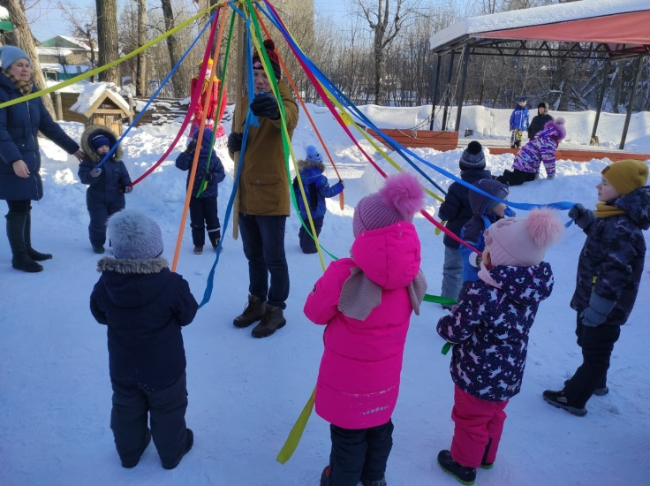
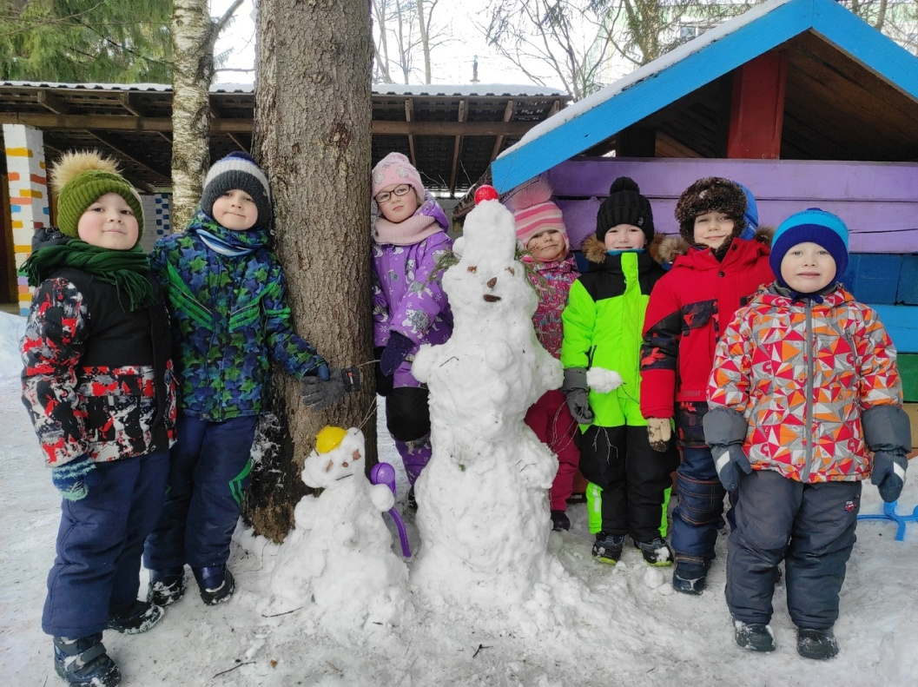
Идеи Ушинского
К.Д.Ушинский уделял большое внимание режиму детской деятельности, сохранению нервной системы ребенка,
«смены умственных упражнений телесными, прогулок…»
Образовательные области ФГОС ДО
Физическое развитие

Slide 12
Константин Дмитриевич Ушинский – человек ХIХ века. Но мы видим, что его идеи отражаются в современном дошкольном образовании.

